Slide 1
Introducción: precisando temas y términos
Precisando términos

Slide 2









¿Cómo entrar en materia?
¿Qué es sagrado?
Estudiar la religión
Contexto: Dios ha muerto

Slide 3
Itinerario
1. El contexto
  1.1. Muerte de Dios – concepto de Dios
2. Estudiar la religión
  2.1. Visitar algunas definiciones
  2.2. Agrupar las definiciones
  2.3. Detectar una definición filosófica
3. ¿Qué es sagrado?
Precisando términos

Slide 4
1. FILREL en su contexto: ¿Muerte de Dios?
“Ve Usted, yo no he razonado para nada en lo abstracto. He razonado a partir de la situación espiritual concreta de nuestra Europa donde se dice que “Dios ha muerto”. Y en verdad, Dios ha muerto, ciertamente” (E. Levinas, L’Intrigue de l’infini, p. 230).
  Salir de la abstracción: reconocer esta constatación como inicio de la secularización
  Entender una situación espiritual: la muerte de Dios supone una modificación del estado espiritual
Precisando términos

Slide 5
1.1. ¿Qué significa la muerte de Dios?
Significa que término “Dios” se hace problemático:
  El término o el concepto se banaliza
  El término no hace honor a la realidad que pretende representar
  El concepto es tan abstracto que no atañe a la historia
  El mundo se ha hecho adulto (D. Bonhoeffer) y debe vivir etsi Deus non daretur (como si no hubiera Dios)
  La historia del mal manifiesta que la idea de Dios debe cambiar: no puede ser bueno y omnipotente a la vez (H. Jonas)
  En conclusión, la muerte de Dios plantea una reelaboración, pero por ahora abandonamos la expresión para abocarnos al concepto que unifica las teorías sobre la religión: lo sagrado
Precisando términos

Slide 6
2. Estudiar la religión
Son diferentes disciplinas las que se ocupan de tratar la religión. Desde ya se puede decir que la mayor parte de éstas se centran en aquello que la define, es decir lo sagrado.
  ¿Qué ocurre en toda religión?
  ¿Cómo y por qué un ser humano entra en relación con lo “sagrado”?
Pero sobre todo, ¿qué es una religión?
Precisando términos

Slide 7
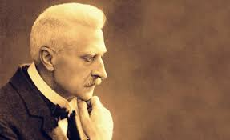
2.1. Visitar algunas definiciones… Rudolf Otto dirá que:
“Religión es una facultad innata que orienta al individuo hacia el deseo de santidad; ella implica un sentimiento o intuición no-racional de lo numinoso (es decir de lo sobrenatural)”.
Precisando términos

Slide 8
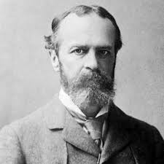
William James sostiene que:
“La religión tiene que ver con aquellos sentimientos, hechos y experiencias de cada hombre (los individuos) en su soledad hasta el punto en que aprehendan en sí mismos a situarse con relación a todo aquello que consideren como divino”
Precisando términos

Slide 9
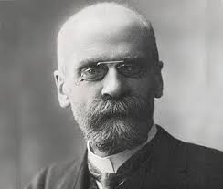
Emilio Durkheim ha dicho que:
“La religión es un sistema solidario de creencias y de prácticas relativas a lo sagrado, es decir, separadas, prohibidas; creencias y prácticas que unen en una misma comunidad moral, llamada iglesia, a todos aquellos que se adhieren a ellas”
Precisando términos

Slide 10
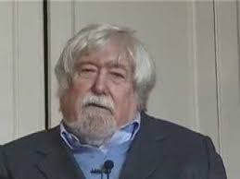
Clifford Geertz afirma que:
“Una religión es un sistema de símbolos que actúa en orden a establecer poderosos, penetrantes y perdurables motivaciones y modos en los hombres, formulando concepciones acerca de un orden genérico de existencia y revistiendo estas concepciones de tal áurea de factualidad que los modos y motivaciones parecen definitivamente realistas”
Precisando términos

Slide 11
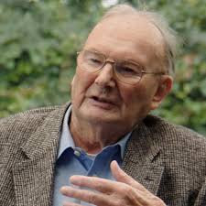
John Hick ha dicho que:
“La religión propicia un contexto significativo para salvación - liberación capacitando al creyente para pasar de un centrarse en sí mismo a un centrarse en la Realidad”
Precisando términos

Slide 12
2.2. Agrupar las definiciones
Como ocurre cuando algo se ha definido tantas veces, hay que poner orden
Todas las definiciones se refieren a un hecho religioso
Las definiciones dan lugar a una clasificación. Mauss las distingue así:
  Significantes: sentido
  Operantes o funcionales: cohesión social
Precisando términos

Slide 13
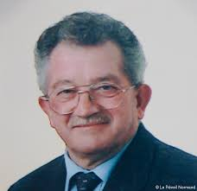
Michel Meslin lo explica así
“Historiadores, sociólogos y psicólogos están bastante de acuerdo en aceptar que la religión informa la visión del mundo de una colectividad humana justificando el lugar del hombre en el mundo y regulando, según normas que le son propias, las relaciones con el otro. La religión es, al mismo tiempo, un modo de expresión extraordinario cuando esta en contacto con la trascendencia, pero también una modalidad de organización del curso ordinario de la vida”[1].
[1] Michel Meslin, L’expérience humaine du divin, París: Cerf.
Precisando términos

Slide 14

2.3. Detectar una definición filosófica:
Estas definiciones divididas en dos tipos, nos dan un alcance, pero no nos satisfacen.
Para algunos puede ser relevante estudiar el término desde su etimología (con especial acento en la etimología greco-latina). Nosotros lo dejaremos de lado por el momento.
Precisando términos

Slide 15
Esencia de la religión
Definir la religión supone reconocer una constante: un poder superior, pero sobre todo un “sagrado” (tendremos que regresar a esta noción).
La filosofía de la religión se ocupa de determinar la “esencia” de la religión a través de la pregunta: ¿de qué se trata?
Precisando términos

Slide 16
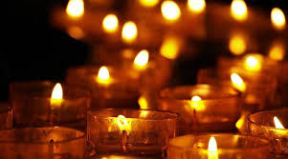
La religión (rfhart)
La religión es un hecho que se manifiesta particularmente a través de una comunidad, una ley y un camino (M. Meslin). Esta triple manifestación expresa el hecho de un complejo sistema de creencias que se agrupa en torno a un núcleo sagrado.
La religión pone al ser humano en relación con lo sagrado (con un poder superior)
La religión asegura un medio de control sobre el universo en el que vive el ser humano.
Precisando términos

Slide 17
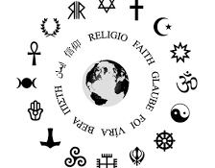
Si, como dice un autor, el cerebro es una máquina de crear creencias; la religión es una máquina para crear sentido.
Precisando términos

Slide 18
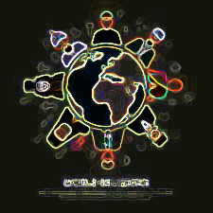
3. ¿Qué es sagrado?
El núcleo de toda religión es lo sagrado.
En este punto coinciden diferentes disciplinas entre las cuales podemos incluir a la fenomenología de la religión.
Para apropiarnos del término intentemos hacer una “destrucción fenomenológica”.
Intento mostrar que lo sagrado es esencialmente ambiguo.
Precisando términos

Slide 19

Describiendo lo sagrado (p.17)
Es objeto del ser humano; es decir él lo crea y desplaza.
Es ambiguo, implica lo puro y lo impuro a la vez, es decir hay un sagrado puro y uno impuro.
Es una chose séparée marcada por fronteras espaciales y temporales, es decir suscita una heterogeneidad.
Precisando términos

Slide 20
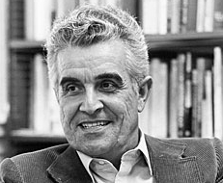
La tesis de René Girard
Girard comienza haciendo estudios comparados de literatura
De esta manera llega al género literario por excelencia: la tragedia
Sin descuidar lo simbólico, se consagra íntegramente al estudio de lo sagrado
Precisando términos

Slide 21

La tesis Girard (Tomado de C. Tarot, Le symbolique et le sacré, p. 398)
1. El deseo humano es siempre mimético
2. La rivalidad mimética es la única fuente de la violencia humana
3. Sólo la religión (sacrificio o renuncia al sacrificio) puede contener la violencia
4. Toda la cultura proviene de la religión o más específicamente del sacrificio
Precisando términos

Slide 22
1 R 3,16-28
[16]Por entonces acudieron al rey dos prostitutas; se presentaron ante él[17]y una de ellas dijo: ---Majestad, esta mujer y yo vivíamos en la misma casa; yo di a luz estando ella en la casa.[18]Y tres días después también esta mujer dio a luz. Estábamos juntas en casa, no había ningún extraño con nosotras, sólo nosotras dos.[19]Una noche murió el hijo de esta mujer, porque ella se recostó sobre él;[20]se levantó de noche y, mientras tu servidora dormía, tomó de mi lado a mi hijo y lo acostó junto a ella, y a su hijo muerto lo puso junto a mí.[21]Yo me incorporé por la mañana para dar el pecho a mi niño, y resulta que estaba muerto; me fijé bien y vi que no era el niño que yo había dado a luz.[22]Pero la otra mujer replicó: ---No. Mi hijo es el que está vivo, el tuyo es el muerto. Y así discutían ante el rey.[23]Entonces habló el rey: ---Ésta dice: Mi hijo es éste, el que está vivo; el tuyo es el muerto. Y esta otra dice: No, tu hijo es el muerto, el mío es el que está vivo.[24]Y ordenó: ---Dadme una espada. Le presentaron la espada,[25]y dijo: ---Partid en dos al niño vivo; dadle una mitad a una y otra mitad a la otra.[26]Entonces a la madre del niño vivo se le conmovieron las entrañas por su hijo y suplicó: ---¡Majestad, dale a ella el niño vivo, no lo matéis! Mientras que la otra decía: ---Ni para ti ni para mí. Que lo dividan.[27]Entonces el rey sentenció: ---Dadle a ésa el niño vivo, no lo matéis. ¡Ésa es su madre![28]Todo Israel se enteró de la sentencia que había pronunciado el rey, y respetaron al rey, viendo que poseía una sabiduría sobrehumana para administrar justicia.
Precisando términos

Slide 23
Texto sobre Girard
“Los hombres pacificados por la muerte y reunidos en torno al cadáver que los interpela se pondrán a pensar. Intrigados por el hecho que la paz haya vuelto, buscarán comprender lo que ha ocurrido […]. Ahora bien, dice Girard, los hombres no comprenderán que la paz sea el resultado de un mecanismo puro que tiendo a llamar proto-antropológico”
Precisando términos

Slide 24
Cita de Camille Tarot:
“Pensarán que es gracias al hombre ahora muerto que se enfrentaron y reconciliaron, que es gracias al muerto mismo y no al asesinato colectivo que la paz se restituyó. A su modo de ver, este cadáver tomará proporciones fabulosas, mágicas y su horror va a transformarse en fascinación, y pronto, en adoración. Esta víctima de su violencia devendrá en un dios. Los hombres inventan lo sagrado. Y este sagrado estará para siempre asociado a la violencia que los había desgarrado y a la violencia que los ha reconciliado…
Precisando términos

Slide 25
“El pensamiento primitivo asocia la violencia, la resolución de la violencia y esta víctima. Se le ha matado y la violencia se ha detenido: ocurre entonces que la víctima era la responsable de la violencia. Pero si ella aporta la violencia, se la lleva también con ella, y ella es a la vez benéfica y maléfica. Asistimos en esta situación al nacimiento de un sagrado que, Girard lo muestra enfáticamente, es fundamentalmente ambiguo, benéfico y maléfico, protector y destructor, doble y paradójico, como esta violencia que en altas dosis destruye a la comunidad, pero en dosis controladas, homeopática, la conduce al orden” (Lagarde, citado por Camilla Tarot, p. 412).
Precisando términos

Slide 26
Obras de Girard traducidas en español
Mentira romántica y verdad novelesca, Traducción de Guillermo Sucre, Universidad Central de Venezuela, Caracas, 1963.
La violencia y lo sagrado, Traducción de Joaquín Jordá, Anagrama, Barcelona, 1983.
Literatura, mímesis y antropología, Gedisa, Barcelona, 1984.
El misterio de nuestro mundo. Claves para una interpretación antropológica, Traducción de Alfonso Ortiz, Sígueme, Salamanca, 1982.
El chivo expiatorio. Traducción de Joaquín Jordá, Anagrama, Barcelona, 1986.
La ruta antigua de los hombres perversos, Traducción de Francisco Díez del Corral, Anagrama, Barcelona 1989.
Shakespeare. Los fuegos de la envidia, Traducción de Joaquín Jordá, Anagrama, Barcelona, 1995.
Cuando empiecen a suceder estas cosas... Conversaciones con Michel Treguer, Traducción de Ángel Barahona, Encuentro, Madrid, 1996.
Veo a Satán caer como el relámpago, Traducción de Francisco Díez del Corral, Anagrama, Barcelona, 2002.
Aquél por el que llega el escándalo, Traducción de Ángel Barahona, Caparrós, Madrid, 2006 Col., Esprit.
Anorexia y deseo mimético, Traducción de Elisenda Julibert, Marbot, Barcelona, 2009.
Precisando términos

Slide 27
Conclusión
Aunque las religiones nos conducen siempre a una dimensión sagrada, no parece inmediatamente cierto que Dios sea idéntico a esta dimensión manipulable por el ser humano.
Se puede decir que es necesario asumnir una diferencia espiritual por la que Dios no es nada de sagrado; en especial porque ningún “creyente” en Dios pretende tener “poder” sobre él.
Precisando términos

